Slide 1
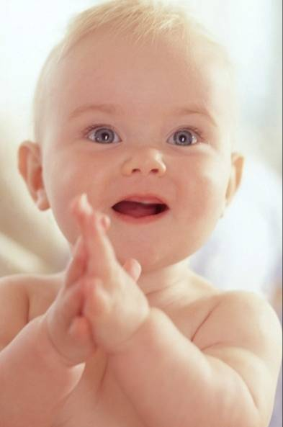
Cheiro
de feijão,
estrelas e sonhos ...

Slide 2

Aquele cheiro de feijão cozinhando foi demais para Eduardo. Depois de muito tempo nas ruas, comendo os restos do que conseguia, ele se deixou levar pelo aroma daquele feijão e, quando viu, estava batendo palmas naquela casa de onde provinha o aroma tão marcante. Uma senhora de cabelos brancos e com um avental na cintura, também branco, atendeu e não se assustou com a roupa dele, já muito gasta, nem pelos seus cabelos enormes, que há muito não via um corte.

Slide 3
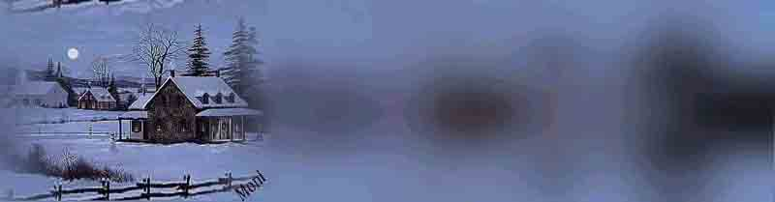
- "Que foi meu jovem, em que posso ajudá-lo?".
Eduardo ficou mudo diante daquele rosto tão bondoso. Sua voz não saía, e ele gaguejou:
- "Bom...bom...bom dia. Sabe, é que eu senti o cheiro do feijão cozinhando e lembrei me da minha mãe, lembrei-me da fome e resolvi pedir um pouco, se a senhora puder. Pode ser num copo plástico mesmo, só para eu poder matar a vontade de comer esse feijão tão cheiroso.

Slide 4

Dona Benedita ficou surpresa com o desejo daquele menino. Sim, apesar das roupas velhas e sujas, do rosto marcado pela sujeira, aquele rapazote não deveria ter mais do que 15 ou 16 anos. Até hoje ela não sabe o por quê daquele gesto tão incomum nos tempos atuais, onde a violência está em cada esquina. O fato é que ela se comoveu com aquele menino e pediu para que entrasse.
Eduardo não sabia o que fazer. Nunca alguém o convidara para entrar em uma casa. O máximo que faziam era dar uma comida misturada em latas de goiabada ou em embalagem plástica de sorvete, que normalmente as pessoas nem queriam de volta, como se ele tivesse alguma doença contagiosa.

Slide 5

Timidamente ele entrou naquele quintal enorme e, seguindo aquela senhora tão amável, entrou em uma cozinha muito bonita, simples, com azulejos azuis claros nas paredes, piso vermelho brilhando, uma mesa e 4 cadeiras brancas. Na mesa, uma toalha muito branca e já sobre ela, arroz em uma travessa, água fresca, pratos e copos."Ah, meu Deus, o paraíso deve ser assim!", pensou Eduardo.
Sem saber o que fazer, ficou ali, na porta, em pé, observando aquele ambiente que lhe deu uma paz indescritível. Ele já estava andando pelas ruas há mais de 4 anos, desde que sua mãe morreu, lá naquele Estado distante, Sem nenhum parente, Eduardo lembrava-se apenas da mãe dizendo que teve um paizinho muito querido, que morava em São Paulo, lá pelas bandas da Vila Maria, que ela amava muito e queria tanto ver.
Lembrava da mãe chorando todas as noites, falando baixinho para ele não acordar, da saudade do pai e da mãe tão amada, que morreu de uma doença nos pulmões, sem rever os parentes.

Slide 6

Dona Benedita, voltou de um dos cômodos trazendo uma toalha e algumas roupas usadas mas muito limpas, e foi falando para ele tomar um bom banho e se trocar, enquanto ela acabava o feijão. Sem saber muito o que fazer, Eduardo entrou naquele banheiro e tomou o banho mais gostoso da sua vida. Ele também nunca viu tanta água encardida sair de uma pessoa...

Slide 7

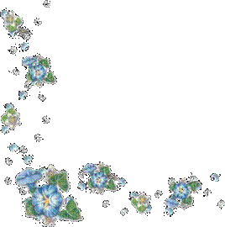
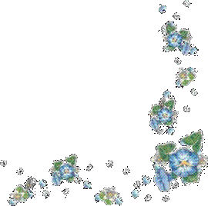
Aos poucos, aquela marca e aquela casca impregnada das ruas foram saindo. Junto iam as dores, as mágoas, e ele se pegou cantando. Quando saiu do banheiro, Dona Benedita ficou parada olhando para aquele rosto, os cabelos ligeiramente alourados, cheios de cachos...
Dona Benedita imediatamente lembrou-se da sua filha, que saíra de casa numa briga com o pai. Ela engravidara de um rapaz que não quis assumir a criança. Seu Vicente, homem das antigas, não soube entender a filha caçula, grávida e sem marido, e, num gesto impensado, a mandou embora. Os dois discutiram e moça falou que ela não era mais a sua filha. Ela saiu naquela noite de setembro e nunca mais deu notícias.

Slide 8



Aquilo foi demais para o velho pai, que, apesar do modo grosseiro de tratar os filhos, rude, acostumado somente ao trabalho, amava como louco a sua filha, e todos os dias, depois que ela partiu, saia às ruas atrás de notícias, de alguma pista que o levasse até ela. Arrependido, seu Vicente foi definhando, definhando e morreu 4 meses depois, sem nunca mais a ver.

Slide 9


E ali estava aquele rapazote, com o rosto parecido com o da filha. Mas, Dona Benedita voltou à realidade do feijão na mesa, e o mandou sentar. Quando o rapaz colocou a primeira garfada na boca, grossas lágrimas escorreram pelo seu rosto. Dona Benedita, percebendo a situação, perguntou: "Que foi filho? O feijão tá tão ruim assim que te fez chorar?".

Slide 10

Eduardo sorriu timidamente e disse que não. Era apenas a lembrança da mãe que ele amava tanto...
Em silêncio eles comeram e, notando o apetite do rapaz, ela mesma o serviu mais duas vezes. Depois, ela passou um café; perguntou o seu nome; quis saber um pouco da sua história. Ele só falou o nome e saiu agradecendo a sua melhor refeição dos últimos tempos.

Slide 11

Meia hora depois, com roupas limpas, banho tomado e barriga forrada, Eduardo acabou descobrindo que já estava na Vila Maria e isso acendeu a sua esperança. Mas, quando a noite chegou, ele viu, pelas luzes que se acendiam, que aquele lugar era muito grande, e sem maiores detalhes do avô e da avó que nunca tinha visto, imaginou que seria impossível encontrar os parentes.

Slide 12


Enquanto isso, Dona Benedita, estava no seu quintal, observando a noite. Tem sido assim desde que a filha sumiu no mundo. Sempre olhando para o céu, ela sempre nota que uma estrela se destaca das outras, É para essa estrela que ela se dirige há muitos anos, como se fosse para a própria filha. Nessa noite, seu coração estava inquieto. Aquele rapaz na cozinha mexeu com ela. Ao olhar para a sua estrela favorita, notou que ela parecia girar, brilhando mais forte. Dona Benedita imediatamente reviu a imagem do Eduardo e ficou pensando...

Slide 13


No dia seguinte, Dona Benedita sai cedo, sem destino. Passou pelas ruas perguntando se alguém tinha visto um andarilho, descrevendo-o. Ela precisava tirar uma dúvida e não podia perder a chance.
Encontrou-o numa praça, sendo abordado por dois policiais, que o agarravam com ares de poucos amigos. Dona Benedita chamou-o pelo nome e, ao olhar para ela, os policiais o soltaram e perguntaram se ela o conhecia. Ela respondeu afirmativamente, o que fez com que o menino fosse liberado.

Slide 14


Assustado, Eduardo agradeceu pela gentileza e Dona Benedita o fez sentar no banco e contar a sua história. Conforme ele ia contando, a mulher percebia os pontos em comum com a história da sua filha: o tempo decorrido e a sua idade, os cabelos cacheados e aqueles olhos, que agora ela parecia ver como um espelho, que refletiam os olhos do seu amado marido. Quando ele falou o nome da sua mãe, Dona Benedita começou a chorar. Chorou tanto e abraçava tanto Eduardo que ele ficou com medo de ela morrer: "Mas, dona, o que foi que eu fiz?... Por favor, me fale... Pare de chorar.

Slide 15

Dona Benedita secou as lágrimas e contou a história da filha. Então, Eduardo percebeu que a sua busca tinha acabado. Ela acabou de encontrar a sua família e foi a vez de ele se entregar naquele colo e chorar.
O tempo passou...
Mais de 12 anos já se passaram desde aquele "reencontro". Eduardo é arquiteto de muito prestígio na construtora onde trabalha. Casou-se e tem dois filhos e, mesmo podendo morar no seu elegante apartamento, preferiu ficar naquela casa que o abrigou, ao lado da sua avó, que sempre faz aquele feijão cheiroso que o conquistou.

Slide 16

Toda noite Dona Benedita ainda sai para o quintal, olha para o céu e fala com a filha, olhando para aquela mesma estrela, que agora, desde o dia em que Eduardo apareceu, tem outra estrela ao lado. Dona Benedita tem certeza que pai e filha se reencontraram no céu, no lugar onde o amor venceu e sempre vencerá.
E, se essa história te parece impossível, talvez seja por isso que você ainda sofra com algumas decepções e deixe de lutar pelos seus sonhos. Talvez você tenha esquecido de amar um pouco mais, de dar mais dois passos em direção à sua estrela e descobrir que, apesar da noite escura e chuvosa, ela jamais deixou de brilhar.

Slide 17
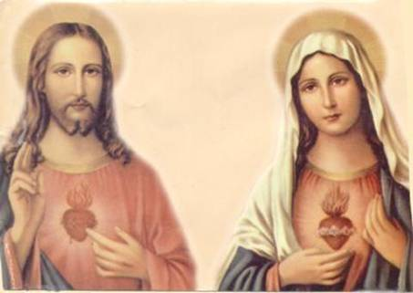

"QUE JESUS E MARIA
ABENÇÕEM O LAR DE
TODAS AS PESSOAS POR
ONDE ESTA MENSAGEM PASSAR"

Slide 18




Texto: Por Paulo Roberto Gaefke
Formatação: Ana Delia
Visitem o site:
www.salvaialmas.com.br
Para baixar mais pps acessar o site abaixo:
www.recados.aarao.nom.br/
Para participar do GRUPO VIRTUAL ROSA MÍSTICA ENTRE AQUI
http://br.groups.yahoo.com/group/gruporosamistica2/

